Slide 1

ESTRUCTURA Y FUNCIONES VRVM
Equipo Vicerrectoría de Vinculación con el Medio

Slide 2
Tabla de Contenidos
Antecedentes Generales
Organigrama VRVM
Dirección de Relaciones Institucionales y Vinculación
Dirección de Formación Continua y Servicios
Dirección de Comunicación Institucional
Dirección de Extensión Cultural y Universitaria

Slide 3
Antecedentes Generales
Decreto de Rectoría vigente N°28/2022. Establece Estructura y funciones de las Direcciones de la Vicerrectoría de Vinculación con el Medio
Decreto Vigente considera Unidades que ya no pertenecen a la Vicerrectoría y Direcciones que fueron eliminadas en el 2023.
Durante el 2024, se comenzó con el trabajo de actualización de la Estructura de la VRVM. La primera propuesta fue compartida al rector de la Universidad por el anterior Vicerrector Alfredo García.
Vicerrector Andrés Varela retoma el trabajo de actualización de la estructura y en conjunto con el equipo de la Vicerrectoría, elaboran la presente propuesta.

Slide 4
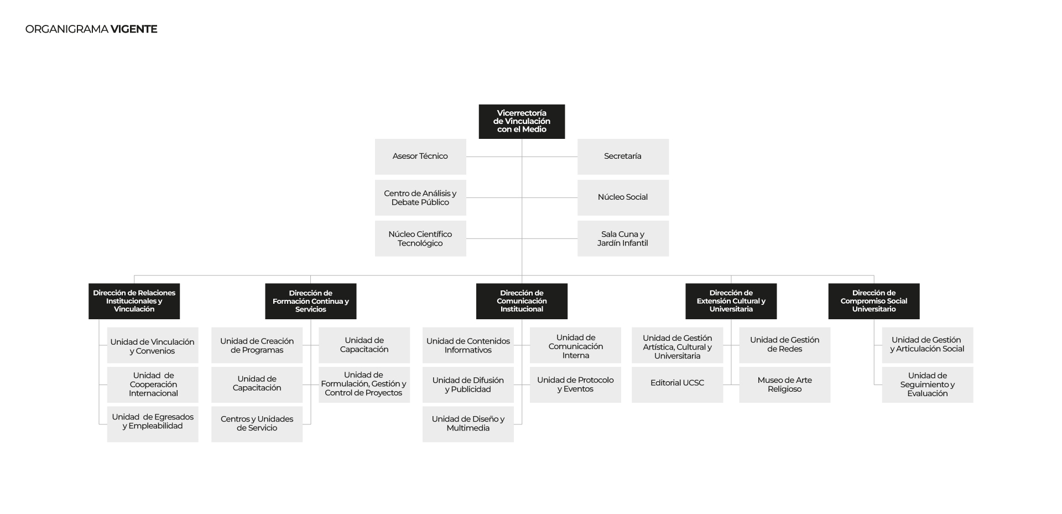
Organigrama VRVM
Organigrama Vigente

Slide 5
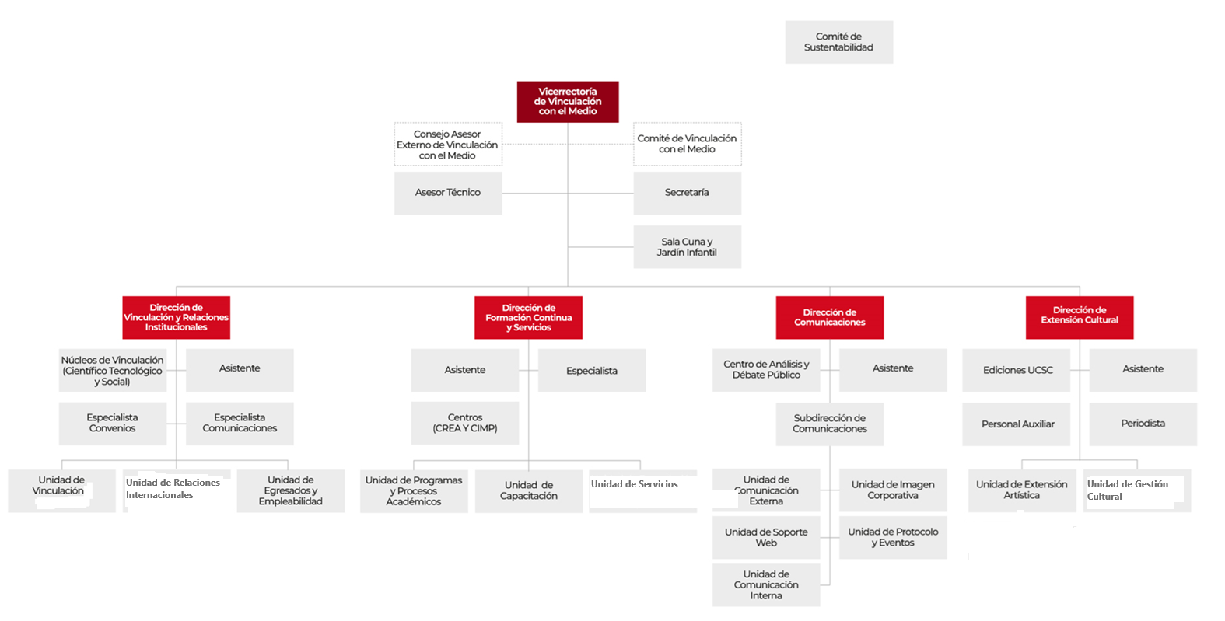
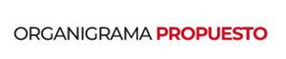
Organigrama VRVM
Organigrama Propuesto

Slide 6
DIRECCIÓN DE VINCULACIÓN Y RELACIONES INSTITUCIONALES

Slide 7
Funciones de la Dirección
Esta Dirección, que integra la Vicerrectoría de Vinculación con el Medio, promueve y coordina procesos de vinculación y cooperación entre la Universidad, sus graduados y titulados, y aquellos actores regionales, nacionales e internacionales de interés institucional. Su objetivo es generar, a través del Modelo de Vinculación UCSC, espacios de encuentro, diálogo y colaboración que permitan a las partes alcanzar beneficios mutuos que contribuyan al bienestar de la sociedad. Sus principales funciones son:
Orientar la gestión de la vinculación con el medio de la Universidad, en atención a su Política y Modelo de Vinculación con el Medio.
Generar y promover instancias que favorezcan el encuentro y la cooperación entre la Universidad y su entorno de interés. En el ejercicio de esta función, le corresponderá supervisar, dirigir y coordinar los núcleos y otros gestores de vinculación con el medio.
Liderar el desarrollo e implementación del Modelo de Vinculación de la Universidad en la comunidad universitaria y evaluarlo.
Gestionar y evaluar estrategias que fortalezcan la relación entre los distintos grupos de interés que establece la Universidad, con el propósito de promover acciones que contribuyan a la docencia, investigación e innovación.
Promover alianzas con instituciones nacionales e internacionales que permitan fortalecer los procesos formativos, de investigación y vinculación, así como implementar mecanismos para su seguimiento y evaluación.
EVALUACIÓN
Gestionar las relaciones con los egresados, titulados y graduados de la Universidad.
Las demás tareas que el Rector, Prorrector o Vicerrector de Vinculación con el Medio le encomiende.

Slide 8
Funciones de las Unidades
Unidad de Vinculación
Esta Unidad tiene como propósito guiar el desarrollo y la difusión del Modelo de Vinculación y promover la generación de redes de cooperación y colaboración, a través del levantamiento y actualización permanente de información sobre las capacidades internas y las necesidades y oportunidades del medio externo. Sus principales funciones son:
Monitorear la implementación del Modelo de Vinculación en las Unidades Académicas, asegurando su alineación con los objetivos estratégicos de la institución.
Generar instancias que promueven el desarrollo de iniciativas de colaboración en los ámbitos de vinculación definidos por la Universidad con el medio externo.
EVALUAR … la contribución interna y externa de las acciones de Articular la cooperación entre la Universidad y sus grupos de interés externos, promoviendo de las acciones de vinculación que propendan a la contribución interna y externa.
Las demás tareas que el Vicerrector de Vinculación con el Medio o el Director de la Dirección de Vinculación y Relaciones Instituciones le encomiende.

Slide 9
Funciones de las Unidades
Unidad de Relaciones Internacionales
La Unidad tiene por objetivo promover y potenciar iniciativas que favorezcan la internacionalización de la Universidad, a través del fortalecimiento de alianzas con instituciones extranjeras. Las principales funciones son:
Asesorar a las Unidades Académicas y direcciones de la Universidad en el desarrollo de acciones de internacionalización, así como su difusión.
Promover y desarrollar estrategias que impulsen la movilidad académica y estudiantil, mediante el fortalecimiento de alianzas con institucionales nacionales e internacionales.
Gestionar la sistematización y el monitoreo de acciones e interacciones de internacionalización que realizan las Unidades Académicas y direcciones de la Universidad.
Las demás tareas que el Vicerrector de Vinculación con el Medio o el Director de la Dirección de Vinculación y Relaciones Instituciones le encomiende.

Slide 10
Funciones de las Unidades
Unidad de Egresados y Empleabilidad
La Unidad tiene como objetivo desarrollar y fortalecer acciones en colaboración con las Unidades Académicas, con el fin de contribuir a la inserción laboral de los egresados, graduados y titulados, mediante la vinculación estratégica con empleadores. Sus principales funciones son:
Definir y promover, en conjunto con las Facultades e Instituto Tecnológico, estrategias y acciones que contribuyan a la empleabilidad de graduados y titulados de la Universidad.
Apoyar las competencias y habilidades laborales de los futuros egresados, graduados y titulados para una adecuada inserción laboral.
Generar instancias con egresados, graduados y titulados y actores del medio externo que permitan identificar nuevas necesidades y oportunidades de trabajo o desarrollo personal.
Gestionar el monitoreo de las actividades de inserción laboral de los egresados, graduados y titulados de la Universidad.
Establecer estrategias y acciones de apoyo y servicio a los egresados, graduados y titulados que permitan dar continuidad a su vínculo con la Universidad y generar sentido de pertenencia.
Las demás tareas que el Vicerrector de Vinculación con el Medio o el Director de la Dirección de Vinculación y Relaciones Instituciones le encomiende.

Slide 11
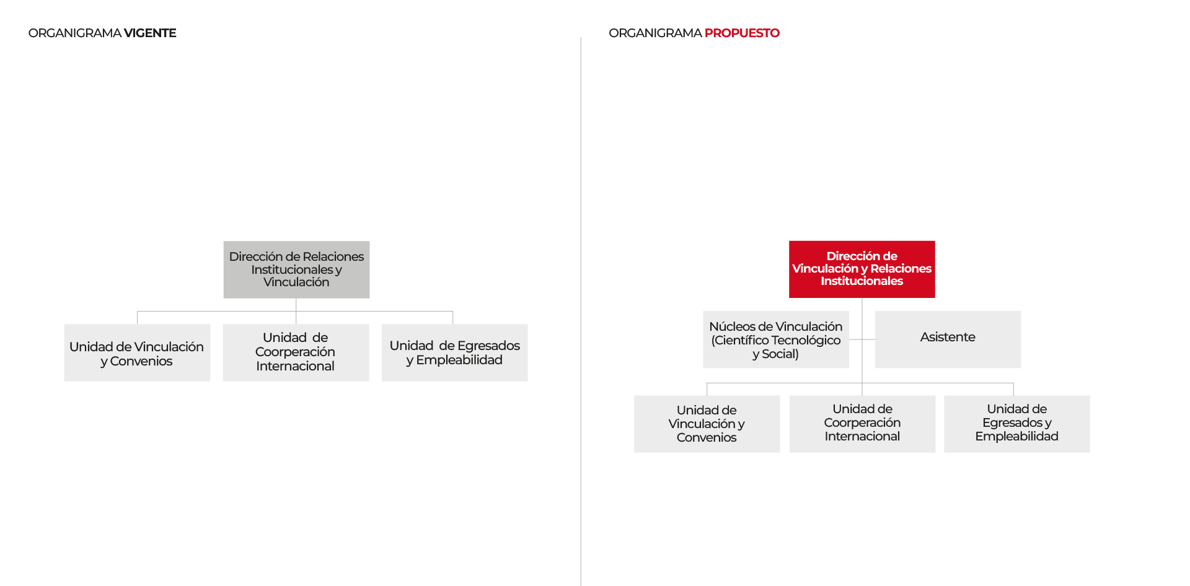
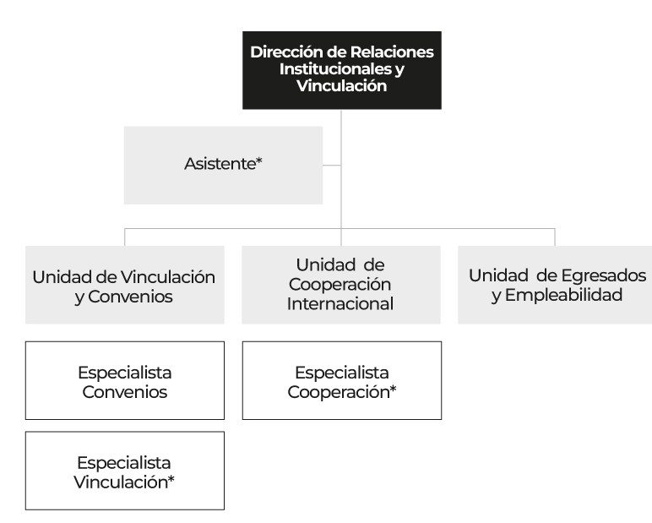
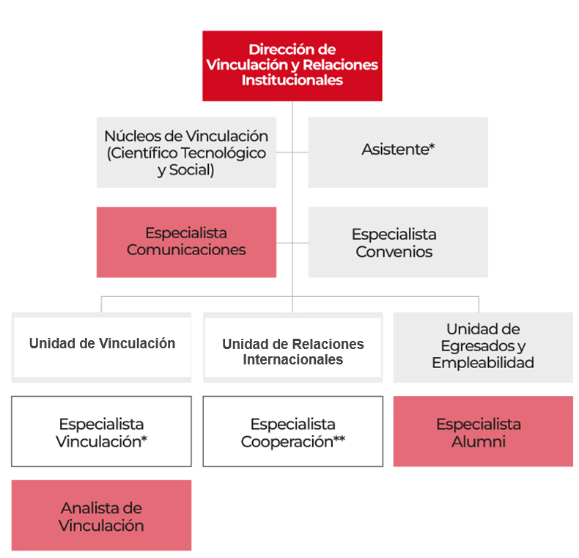
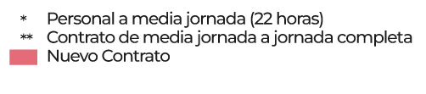
Notes:
Especialista comunicaciones del modelo de Vinculación (registro y reportes de actividades de actividades de vinculación ) , hoy lo realiza Sofia , periodista del Núcleo Científico Tecnológico por 33 horas , aumentar a 44
Asistente , no tiene , manejo de plataformas , coordinaciones , agenda
Analista de vinculación, que sea Staff de la dirección y que pueda implementa la metodología de evaluación de la contribución del modelo
Unidad de vinculación
Jimena Illanes , jefa de unidad
22 horas Claudia

Slide 12
DIRECCIÓN DE FORMACIÓN CONTINUA Y SERVICIOS

Slide 13
Funciones de la Dirección
Esta Dirección, que integra la Vicerrectoría de Vinculación con el Medio, tiene como objetivo promover, gestionar y desarrollar actividades de aprendizaje a lo largo de toda la vida, y proveer servicios de capacitación, consultoría y asistencia técnica de interés regional y/o nacional, contribuyendo al bienestar de la sociedad y a la sustentabilidad financiera de la Universidad. Sus principales funciones son:
Proponer, definir y coordinar el desarrollo de diplomados, postítulos, cursos, asesorías, asistencias técnicas, capacitaciones y certificaciones en aquellas áreas de interés institucional, conectando las necesidades del mercado laboral y el desarrollo de las disciplinas, principalmente a través de las facultades e Instituto Tecnológico.
Implementar estrategias y acciones para mejorar y mantener la calidad académica de los programas de diplomados, postítulos, capacitaciones, certificaciones y servicios, especialmente en lo relativo a procesos administrativos, operativos y financieros.
Coordinar, gestionar, desarrollar y fomentar asesorías, asistencias técnicas, proyectos y programas de formación continua en la Universidad. En el ejercicio de esta función, le corresponderá supervisar, dirigir y coordinar los centros que presten servicios o desarrollen proyectos para beneficio de la comunidad, actualmente Centro Regional de Estudios Ambientales (CREA) y Centro de Investigación Marítimo Portuaria (CIMP).
Coordinar con las facultades la detección y postulación de licitaciones, propuestas y venta a entidades públicas y/o privadas, nacionales o internacionales, de servicios, proyectos, asesorías, asistencias técnicas y programas de formación continua.
Diseñar y ejecutar programas de formación continua y desarrollo profesional asociados al Organismo Técnico de Capacitación (OTEC) y a la Asistencia Técnica Educativa (ATE) de la Universidad.
Establecer y gestionar alianzas estratégicas con instituciones públicas y /o privadas que permitan visibilizar los programas y servicios que ofrece la Universidad.
Las demás tareas que el Rector, Prorrector o Vicerrector de Vinculación con el Medio le encomiende.

Slide 14
Funciones de las Unidades
Unidad de Programas y Procesos Académicos
La Unidad tiene por propósito definir, formular, validar y gestionar nuevos programas formativos, así como también, controlar los procesos administrativos y presupuestarios de cursos, diplomados, postítulos y servicios, incluyendo las renovaciones de estos. Sus principales funciones son:
Gestionar la creación, renovación y adecuación de los programas de formación continua, propios de las facultades e Instituto Tecnológico, supervisando su construcción curricular de acuerdo a los procedimientos establecidos.
Velar por la calidad académica y administrativa, y el control financiero de toda la oferta de formación continua y servicios de la Universidad en coordinación con las facultades e Instituto Tecnológico.
Proveer información actualizada y oportuna a las facultades e Instituto Tecnológico, sobre necesidades de formación y estado del mercado que permita orientar la propuesta de nuevos programas, así como renovaciones y adecuaciones.
Capacitar, actualizar y monitorear la gestión académica y administrativa de los programas de formación continua, así como supervisar todas las modalidades y jornadas.
Las demás tareas que el Vicerrector de Vinculación con el Medio o el Director de la Dirección de Formación continua y servicios le encomiende.

Slide 15
Funciones de las Unidades
Unidad de Capacitación
La Unidad tiene como finalidad diseñar, ofertar y ejecutar programas de capacitación a entidades públicas y privadas en ámbitos de competencia e interés de la Universidad. Sus principales funciones son:
Administrar y gestionar el funcionamiento del Organismo Técnico de Capacitación (OTEC UCSC) y del Registro de Asistencia Técnica Educativa (ATE).
Fomentar el trabajo colaborativo con facultades e Instituto Tecnológico para la participación en programas de capacitación en entidades públicas y privadas.
Diseñar, ejecutar y promover programas de formación para establecimientos educacionales e instituciones y/o empresas.
Mantener un sistema de gestión de calidad certificado bajo norma chilena vigente para Organismos Técnicos de Capacitación.
Monitorear periódicamente el estado de los programas de capacitación, en distintas etapas de desarrollo según política de calidad institucional.
Las demás tareas que el Vicerrector de Vinculación con el Medio o el Director de la Dirección de Formación continua y servicios le encomiende.

Slide 16
Funciones de las Unidades
Unidad de Servicios
La Unidad tiene por objetivo identificar, formular y postular a asesorías, asistencias técnicas, proyectos e iniciativas externas en el ámbito de competencias de la Universidad. Sus principales funciones son:
Promover y apoyar la participación de la Universidad en licitaciones o propuestas públicas y privadas, según las capacidades institucionales.
Detectar fondos públicos o privados que permitan la ejecución de instancias formativas, asesorías, asistencias técnicas, proyectos y servicios por parte de la Universidad. En el ejercicio de esta función, corresponderá especialmente identificar y postular a licitaciones y/o propuestas públicas o privadas desde el punto de vista administrativo, presupuestario y técnico, y apoyar a las facultades e Instituto Tecnológico en estos procesos.
Gestionar y velar por la correcta formulación, postulación, ejecución y cierre de los proyectos, consultoría, asistencias técnicas administrados por la unidad.
Las demás tareas que el Vicerrector de Vinculación con el Medio o el Director de la Dirección de Formación continua y servicios le encomiende.

Slide 17
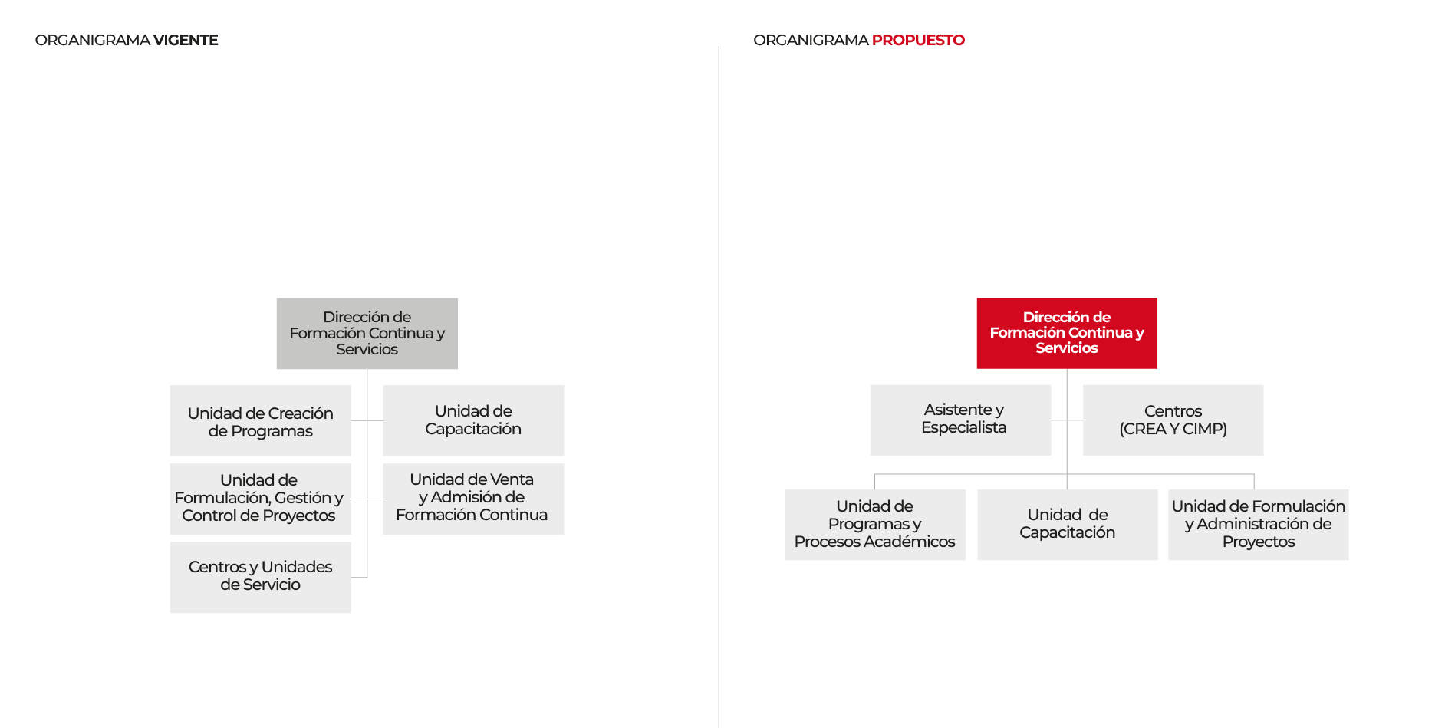
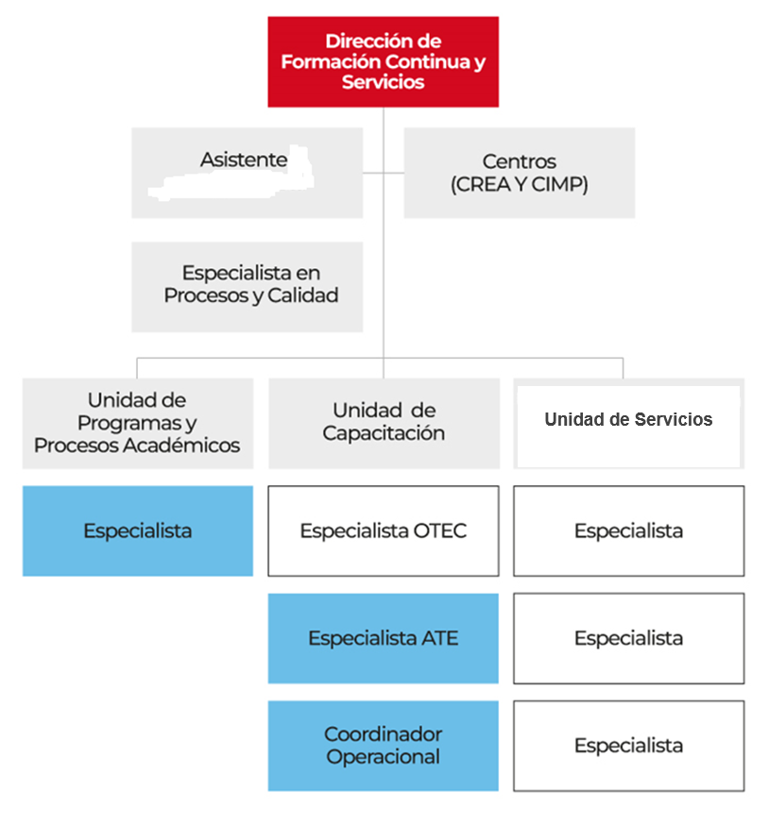
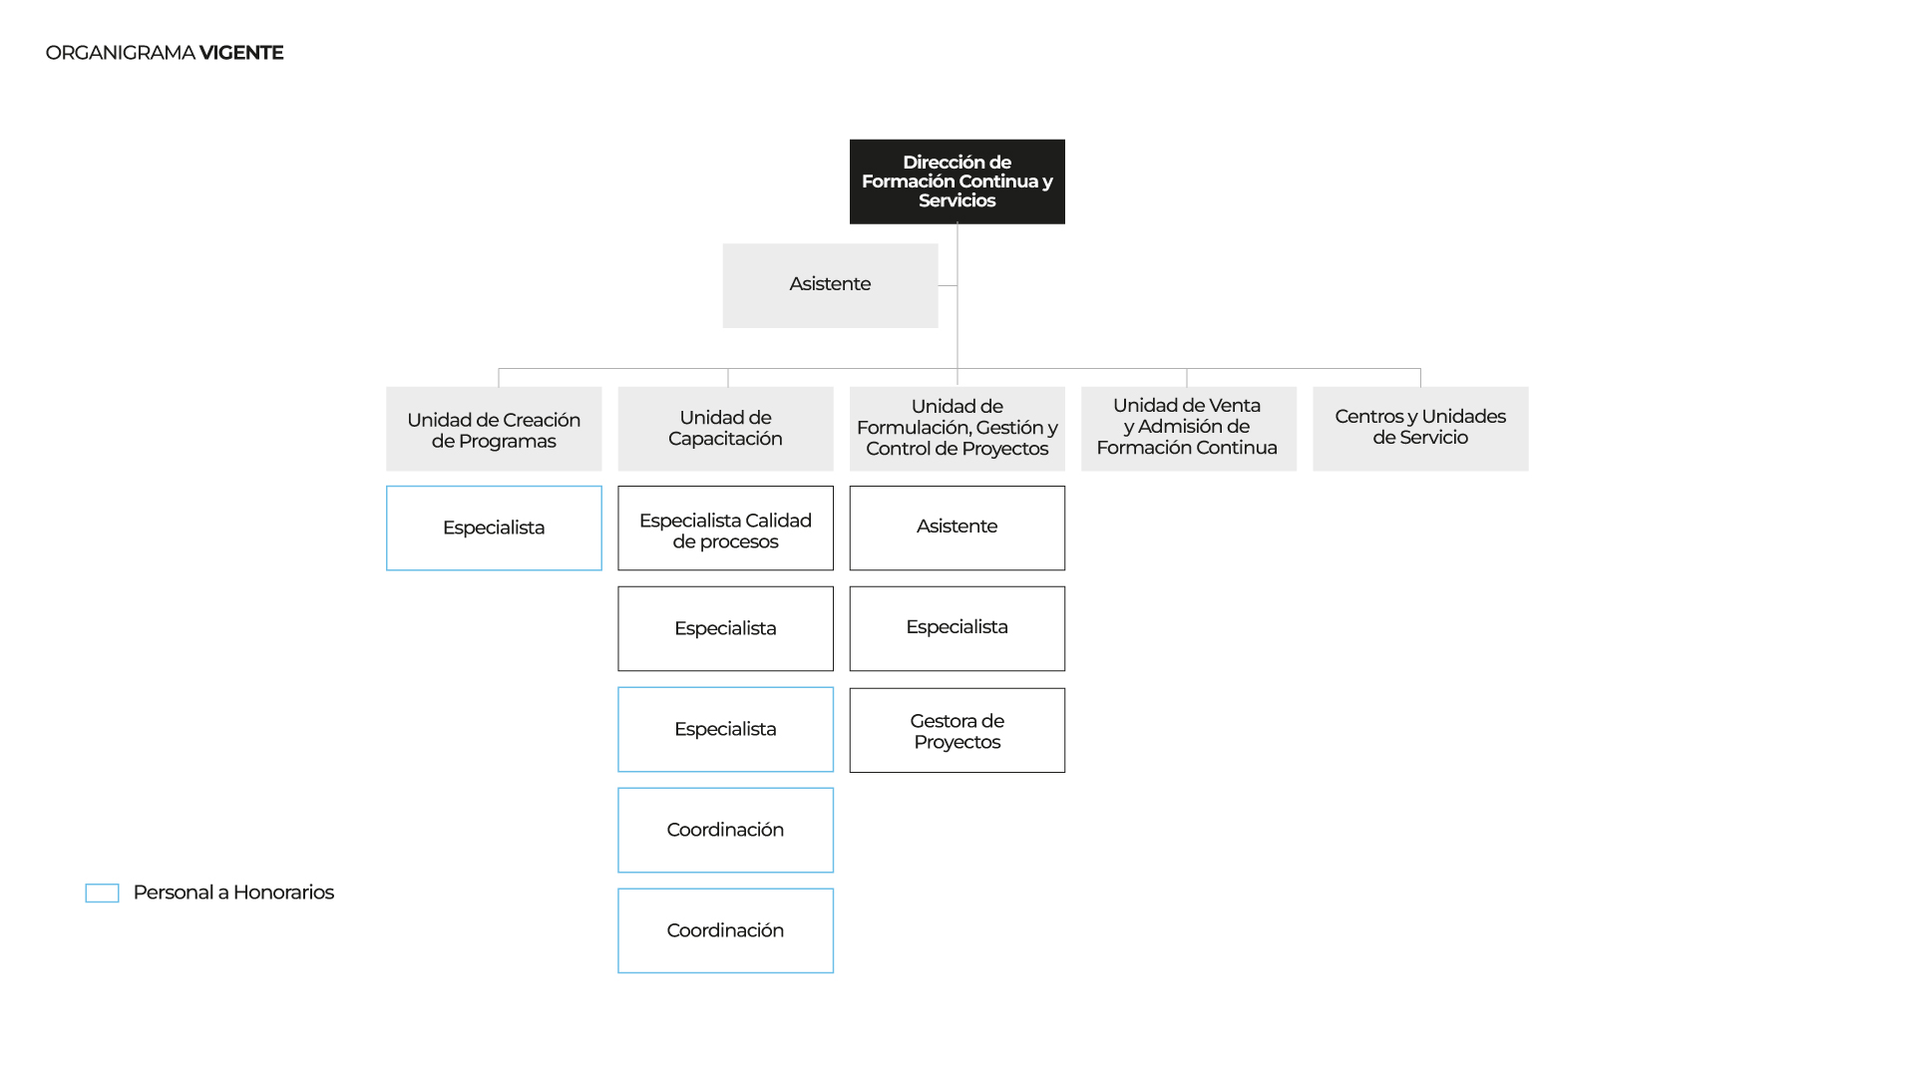
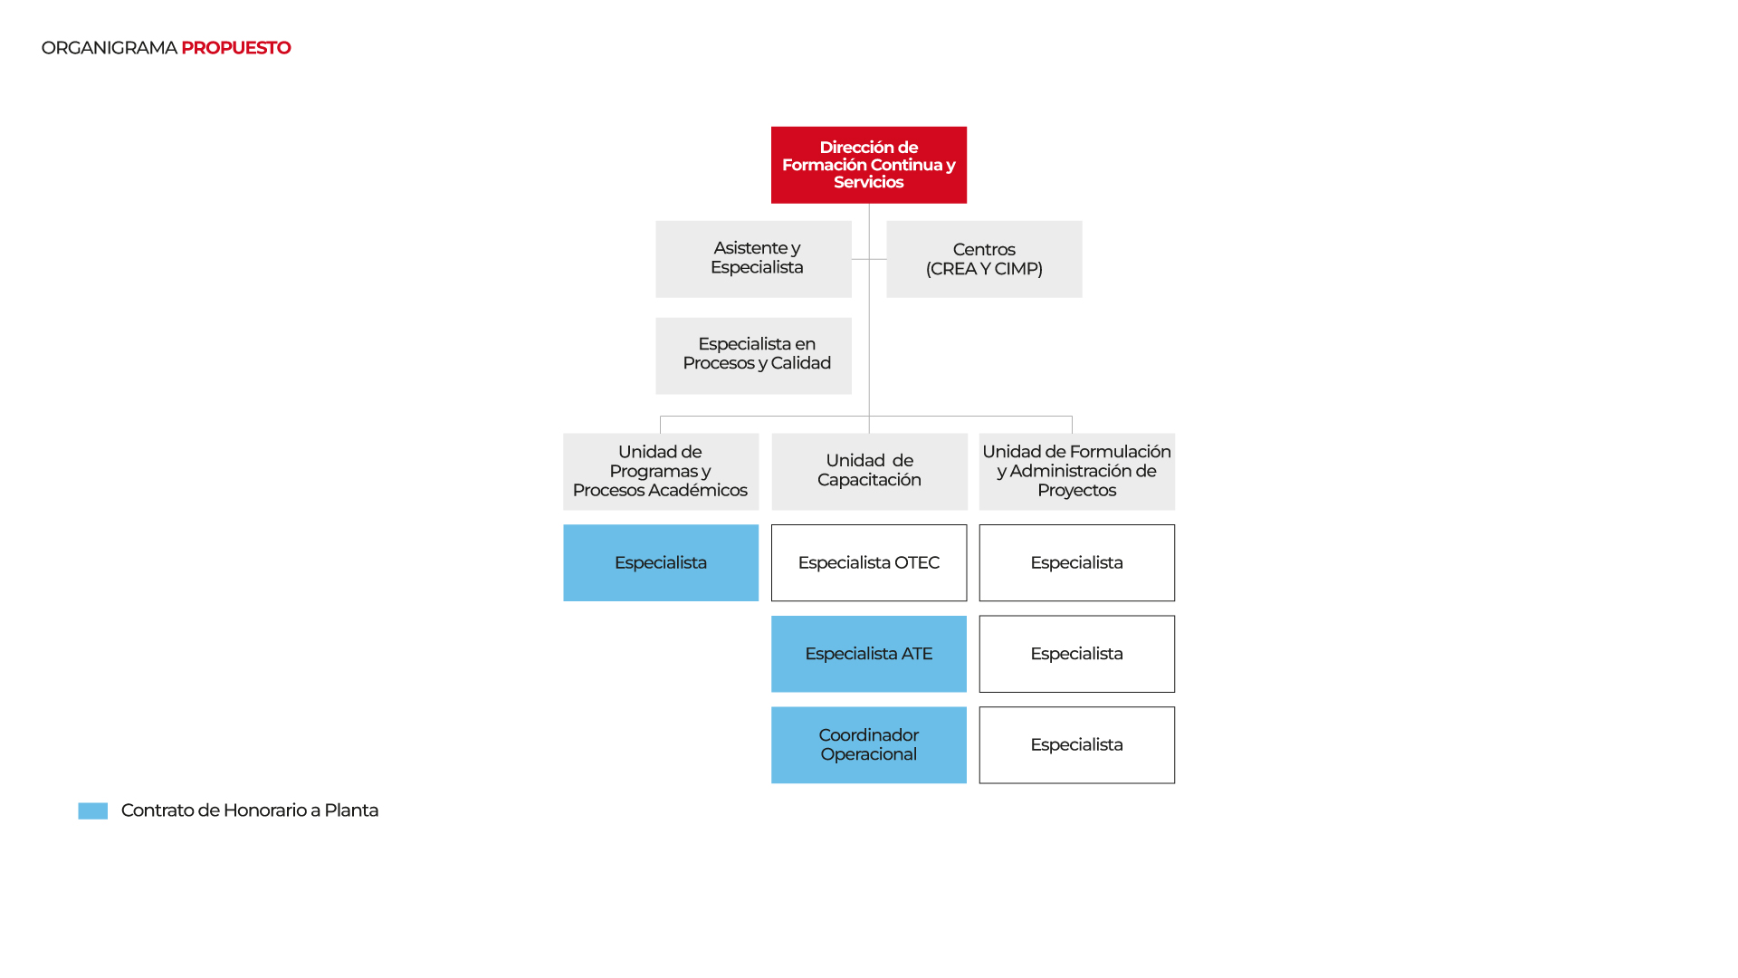

Slide 18
DIRECCIÓN DE COMUNICACIONES

Slide 19
Funciones de la Dirección
Esta Dirección, que integra la Vicerrectoría de Vinculación con el Medio, es la responsable de las comunicaciones estratégicas de la Universidad en sus diversos ámbitos y a través de sus distintos soportes, para transmitir a sus grupos de interés el quehacer de la docencia, investigación, vinculación con el medio e identidad de la Universidad. Sus principales funciones son:
Implementar las acciones y estrategias de la política de comunicaciones de la Universidad y velar por su cumplimiento.
Asesorar a las autoridades superiores en la toma de decisiones estratégicas en materia comunicacional.
Diseñar e implementar estrategias y planes de comunicación para aquellas iniciativas de interés y relevancia institucional.
Elaborar y gestionar la difusión y publicación de información que visibilice el quehacer de la Universidad.
Diseñar e implementar estrategias y mecanismos que contribuyan a la eficiencia de la comunicación interna, considerando a estudiantes, académicos, trabajadores y prestadores de servicios, en coordinación con facultades, Instituto Tecnológico y direcciones de la Universidad.
Guiar y supervisar las acciones comunicacionales a implementarse y/o generarse en las facultades, Instituto Tecnológico y direcciones de la Universidad.
Definir, desarrollar y supervisar la identidad corporativa de la Universidad, sus facultades, Instituto Tecnológico y direcciones. Gestionar el posicionamiento de la Universidad, especialmente en sus grupos de interés, identificando oportunidades para mejorar la imagen institucional.
Custodiar la imagen corporativa de la Universidad. Identificar oportunidades de participación en eventos que posicionen a la Universidad en el medio externo.
Las demás tareas que el Rector, Prorrector o Vicerrector de Vinculación con el Medio le encomiende.

Slide 20
Funciones de las Unidades
Unidad de Comunicación Externa
La Unidad tiene como objetivo proyectar el posicionamiento institucional hacia el exterior, gestionando la relación con los medios de comunicación, redes sociales y el público externo, visibilizando el quehacer de la docencia, investigación, vinculación con el medio e Identidad Católica de la Universidad, protegiendo su imagen y reputación. Sus principales funciones son:
Dar respuesta a las demandas informativas externas realizadas por los medios de comunicación.
Asesorar a las autoridades y directivos para asegurar una adecuada presencia en medio de comunicación y redes sociales.
Diseñar e implementar planes de comunicación para las iniciativas de interés y relevancia institucional.
Coordinar las redes sociales institucionales de la Universidad.
Coordinar y supervisar acciones de generación y difusión de contenidos informativos con vinculadores, comunicadores y/o periodistas de las facultades, Instituto Tecnológico y direcciones de la Universidad.
Las demás tareas que el Vicerrector de Vinculación con el Medio o el Director de la Dirección de Comunicaciones le encomiende.

Slide 21
Funciones de las Unidades
Unidad de Imagen Corporativa
La Unidad tiene por propósito definir, desarrollar y supervisar la identidad corporativa de la Universidad, sus facultades y direcciones, en todos los soportes y formatos, cautelando la correcta aplicación de los lineamientos y normas gráficas institucionales. Sus principales funciones son:
Desarrollar, gestionar y supervisar la identidad corporativa de la Universidad, cautelando su adecuada implementación en sus facultades, Instituto Tecnológico y direcciones.
Gestionar e implementar los lineamientos de la imagen corporativa, así como el manual de normas gráficas y otros que emanen de esta unidad en todas sus facultades, Instituto tecnológico y direcciones.
Velar por la adecuada representación de la identidad corporativa al de la Universidad en las iniciativas de promociones de la oferta académica.
Elaborar el material gráfico y audiovisual para la difusión de los contenidos informativos, campañas comunicacionales, entre otros de la Universidad, sus facultades, Instituto tecnológico y direcciones en los diferentes soportes y medios de comunicación internos y externos.
Las demás tareas que el Vicerrector de Vinculación con el Medio o el Director de la Dirección de Comunicaciones le encomiende.

Slide 22
Funciones de las Unidades
Unidad de Soporte Web
La Unidad tiene a su cargo la administración, mantención, gestión y supervisión de los sitios web de la Universidad. Sus principales funciones son:
Desarrollar y mantener actualizados los sitios web de la Universidad y coordinar esa tarea con facultades, Instituto Tecnológico y direcciones.
Capacitar y acompañar a los encargados de la actualización de los sitios web de las facultades, Instituto Tecnológico y direcciones de la Universidad, para asegurar una adecuada presentación y coherencias de los contenidos.
Las demás tareas que el Vicerrector de Vinculación con el Medio o el Director de la Dirección de Comunicaciones le encomiende.

Slide 23
Funciones de las Unidades
Unidad de Protocolo y Eventos
La Unidad es la encargada de dirigir el protocolo institucional, resguardando la imagen corporativa, posicionamiento e identidad en la organización de ceremonias, actos u otras actividades que se desarrollen bajo un marco de solemnidad, que comunique, proyecte y dimensione la identidad de la Universidad, para asegurar el cumplimiento de las normas protocolares en las Facultades, Instituto Tecnológico y Direcciones. Sus principales funciones son:
Dirigir y planificar el desarrollo de actos, ceremonias institucionales y titulaciones y asegurar el cumplimiento de las normas protocolares establecidas en los manuales.
Apoyar la ejecución de actividades externas de rectoría, prorrectoría y vicerrectorías, garantizando su calidad.
Asesorar a la comunidad interna en materia de protocolo.
Las demás tareas que el Vicerrector de Vinculación con el Medio o el Director de la Dirección de Comunicaciones le encomiende.

Slide 24
Funciones de las Unidades
Unidad de Comunicación Interna
La Unidad es la encargada de fortalecer la cohesión y el sentido de pertenencia dentro de la Universidad, gestionando la comunicación dirigida a estudiantes, académicos y trabajadores, promoviendo la cultura organizacional. Sus principales funciones son:
Realizar acciones de comunicación para fortalecer la Identidad Católica, Principios y Valores de la Universidad.
Gestionar y articular con las Facultades, Instituto Tecnológico y Direcciones la comunicación estratégica interna a través de los distintos canales institucionales.
Prospectar las actividades internas para su difusión.
Las demás tareas que el Vicerrector de Vinculación con el Medio o el Director de la Dirección de Comunicaciones le encomiende.

Slide 25
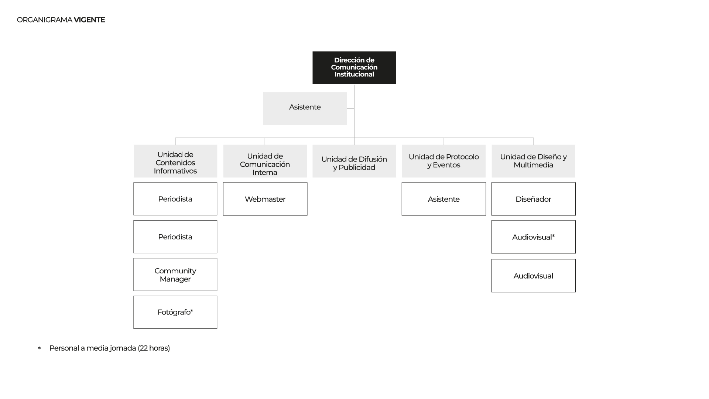

Slide 26
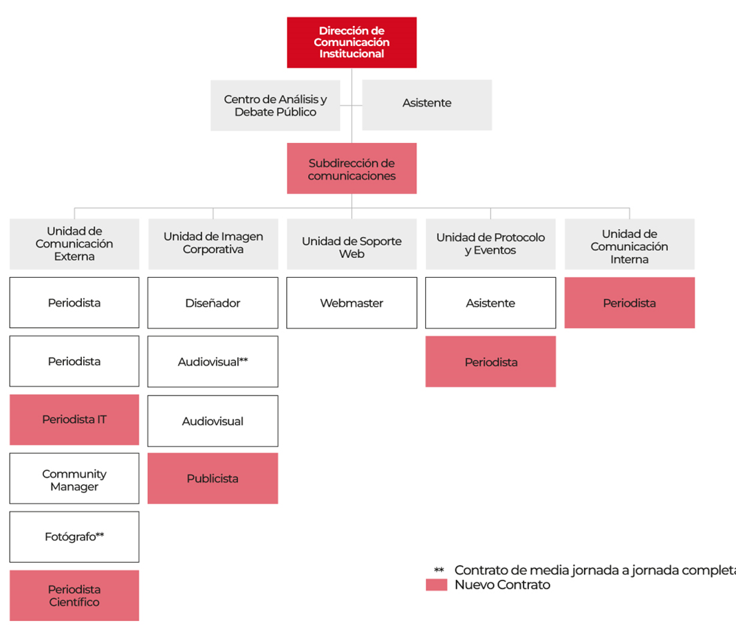
Dirección de Comunicaciones

Slide 27
DIRECCIÓN DE CULTURA

Slide 28
Funciones de la Dirección
Esta Dirección, que integra la Vicerrectoría de Vinculación con el Medio que tiene como propósito contribuir al desarrollo integral de los estudiantes y la comunidad en el marco de un compromiso social. Lo hace mediante la formación, creación y promoción del arte y la cultura en sus diversas manifestaciones, fomentando una vinculación asociativa entre las facultades, Instituto Tecnológico y Direcciones. Sus principales funciones de la Dirección de Extensión Cultural son:
Planificar y desarrollar actividades artísticas y culturales que contribuyan a la formación integral de la comunidad universitaria
Gestionar iniciativas que promuevan la formación, creación y expresión artística y cultural dentro de la Universidad.
Establecer redes de cooperación con universidades y organizaciones externas para el desarrollo conjunto de acciones artísticas y culturales.
Vincular y difundir las actividades de extensión artística y cultural en los grupos internos y externos presentes en el Modelo de Vinculación con el Medio, favoreciendo a la integración y formación de nuevos públicos.
Coordinar el trabajo editorial con Ediciones UCSC.
Las demás tareas que el Rector, Prorrector o Vicerrector de Vinculación con el Medio le encomiende.

Slide 29
Funciones de las Unidades
Unidad de Extensión Artística
La Unidad tiene como objetivo la planificación, coordinación y ejecución de actividades artísticas en sus diversas expresiones, así como el desarrollo de vínculos al interior de la Universidad, a través de sus facultades, Instituto y grupos de interés, que favorezcan y contribuyan al quehacer artístico. Sus principales funciones son:
Planificar, coordinar y ejecutar la oferta artística de la Universidad.
Promover acciones y programas para el fomento, desarrollo y creación artística de la comunidad universitaria.
Generar y gestionar instancias de colaboración que fomenten la vinculación con el medio.
Identificar fondos concursables que contribuyan al desarrollo de la Dirección.
Las demás tareas que el Vicerrector de Vinculación con el Medio o el Director de Cultura le encomiende.

Slide 30
Funciones de las Unidades
Unidad de Gestión Cultural
La Unidad tiene como propósito planificar y coordinar actividades culturales, así como establecer redes de colaboración entre la universidad y la comunidad, favoreciendo el desarrollo y la ejecución de la extensión cultural. Sus principales funciones son:
Planificar y coordinar acciones culturales que impulsen y promuevan las relaciones entre la Universidad y su entorno.
Generar instancias colaborativas con las facultades y el Instituto Tecnológico, favoreciendo la extensión cultural tanto en el medio interno como externo.
Participar y crear redes de trabajo externas que favorezcan la vinculación en el plano cultural.
Identificar y postular a fondos concursables que contribuyan al desarrollo de la dirección.
Las demás tareas que el Vicerrector de Vinculación con el Medio o el Director de Cultura le encomiende.

Slide 31
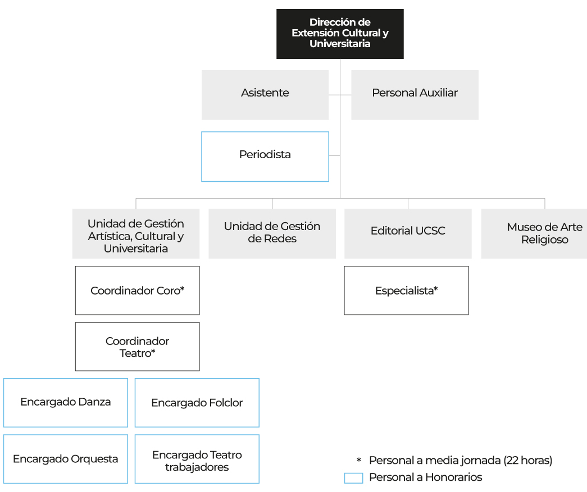
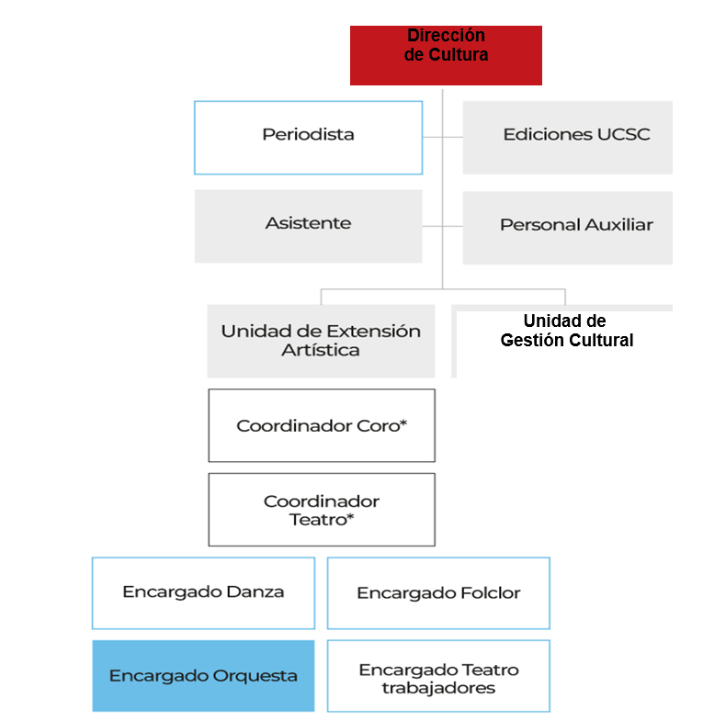
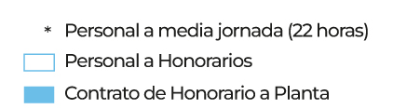

Slide 32


